Slide 1

„Munka, család, egyensúly”
Atipikus foglalkoztatás bővítése
Munkaerő tartalékok jövőbeni kiaknázási lehetőségei
Jó gyakorlatok részmunkaidős foglalkoztatásra
Lehetőségek, kockázatok, buktatók, sikerek az életből merítve
„A munkaerő-piac keresleti és kínálati oldalának összehangolását segítő, támogató megoldások innovatív online platform segítségével”
(GINOP-5.3.5-18-2019-00129)
Békéscsaba, 2021.11.18. Hatos Istvánné

Slide 2
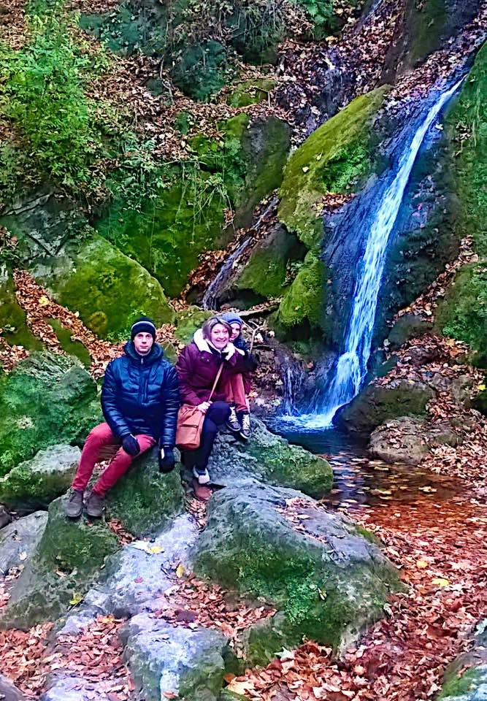
„ Nem legyőzni kell az akadályt - hanem túljutni rajta.
A folyó nem áll le vitatkozni az útját álló sziklával, hanem átfolyik rajta és derűsen rohan a tenger felé.”
/Müller Péter/

Slide 3
Munkaerő-piac szereplői
Munkáltatók Munkavállalók, munkát keresők
Betöltött pozíciók Aktív munkatársak
Üres állások Kismamák
Munkarend Nyugdíjasok
Munkabér Tanulók
Folyamatosság, Megváltozott munkaképességűek
Megbízhatóság Egyedülálló gyermekesek
Határidők Nagycsaládosok
Minőség Szakképzetlen
Szakmai felkészültség Túlképzett

Slide 4
Foglalkoztatás jogi formái:
Munkaszerződéssel
határozott idejű
határozatlan idejű
Egyszerűsített foglalkoztatással
napi
heti
- havi 15 nap
Megbízási szerződéssel

Slide 5
Atipikus foglalkoztatási formák
Az atipikus foglalkoztatási forma azon munkarendeket foglalja magába, amelyek a munkaviszony tartamától, a munkavégzés helyétől, a munkavégzés teljesítésétől, a foglalkoztatás idejétől és hosszától eltérnek a hagyományos munkarendtől.
Ilyen foglalkoztatási forma:
határozott idejű munkaviszony
behívás alapján történő munkavégzés
munkakör megosztás
több munkáltató által létesített munkaviszony
távmunka végzés (home office)
bedolgozói munkaviszony
köztulajdonban álló munkáltató munkaviszonya
vezető állású munkavállalók
cselekvőképtelen munkavállalók munkaviszonya.
ATIPIKUS FOGLALKOZTATÁSI FORMÁK és a hozzá kapcsolódó munkarendek (Mt. 192.§-212.§.)
Ezen típusú munkarendekre a hagyományos munkaviszonyhoz képest más munkaidő beosztási szabályok vonatkoznak!

Slide 6
Behívás alapján történő munkavégzés
A behívás alapján történő munkavégzés a részmunkaidő egy típusa, melynek lényege, hogy legfeljebb átlagosan napi 6 óra foglalkoztatásban, a feladatok esedékessége alapján van a dolgozónak munkavégzési kötelezettsége. A legmagasabb napi munkaidő 12 óra, a heti munkaidő 48 óra lehet. A munkavégzésről a munkáltatónak 3 nappal korábban kell szólnia a munkavállalónak.

Slide 7
Határozott idejű munkaviszony
A Mt. 192. § (2) szerint a határozott munkaviszony időtartama legfeljebb 5 év lehet. Beleértve a meghosszabbított és a korábbi, határozott időre kötött munkaviszonyt, melynek megszűnése és az új határozott munkaviszony létesítése 6 hónapon belül történik.

Slide 8
Munkakör megosztás
Ebben az esetben egy munkakör feladatainak ellátására több munkavállaló szerződik a munkáltatóval, mivel a dolgozók száma nem korlátozott. A munkakör megosztásnál a kötetlen munkarend szabályait kell alkalmazni. Tehát a munkaidő beosztásról Mt. szerint a munkavállalók szabadon dönthetnek, a szerződésben meghatározott munkaidő szabályainak megfelelően. A szabadság és a pihenőidő szabályait a munkavállalókra egyenként kell megszabni, és nem az adott munkakörre vonatkozóan.
Pl.: Portaszolgálat ellátása
12 órás napi nyitva tartás
3 dolgozó
Részmunkaidős
Munkaidőkeretben
Havi 80 óra / fő
6-6 óra munkavégzés

Slide 9
Távmunka (home office)
Mivel a távmunka végzése rendszerint a munkahelytől elkülönült helyen történik, ezért jellemzően a kötetlen munkarend szabályait kell alkalmazni, tehát a munkaidőt a munkavállaló szabadon oszthatja be.
Természetesen lehetőség van rá, hogy a munkaidőt a munkáltató határozza meg, ekkor viszont köteles ellenőrizni a betartását és nyilvántartani. A távmunkában történő foglalkoztatást szerződésben kell rögzíteni a felek között.
A home office a távmunka egyik fajtája, amikor is a munkavégzés kizárólag otthon történik. Erre ugyanazok a szabályok vonatkoznak, mint a távmunkára.

Slide 10
Bedolgozói munkaviszony
Hasonló a távmunkához. A munkavállaló a munka végzését a székhelytől vagy telephelytől elkülönült helyen, általában saját eszközeivel végzi. Amennyiben a felek másként nem rendelkeznek, a bedolgozói munkaviszony munkarendje kötetlen.
A munkavégzés feltételeit, a környezetet az MvT szabályai szerint kell kialakítani
Ruhaiparban, textliparban évtizedeken át működött, ma már nem jellemző.

Slide 11
Több munkáltató által létesített munkaviszony
A munkavállaló több (általában 2) munkáltatóval létesít munkaviszonyt ugyanarra a munkakörre vagy a felek megállapodása szerint eltérő, de egy időben kivitelezhető munkakörökre. A dolgozó munkaidő beosztását a munkáltatóknak a közös igényeikre való tekintettel egységesen kell kezelniük, mivel a munkavállaló egy időben végez munkát a munkáltatók számára.

Slide 12
Köztulajdonban álló munkáltató munkaviszonya
Az ilyen típusú munkáltató munkaviszonyában az általános teljes napi munkaidőnél (napi 8 óra) kevesebb munkaidő nem írható elő. Azonban esetükben nem tartozik a munkaidőhöz a munkaközi szünet (kivéve a készenléti jellegű munkakört), valamint a tartózkodási helyről a munkahelyre érkezés ideje és ugyanígy a visszautazás időtartama sem.

Slide 13

Vezető állású munkavállalók
A vezető állású munkavállalók munkarendje kötetlen, nem kötelesek tételes munkaidő nyilvántartást vezetni.

Slide 14
Cselekvőképtelen munkavállalók munkaviszonya
A munka törvénykönyve 212. § (1) alapján megfogalmazott cselekvőképtelen vagy a cselekvőképességében a munkaviszonnyal összefüggő ügycsoportban részlegesen korlátozott munkavállaló munkaidő beosztására a fiatal munkavállalókra vonatkozó szabályok érvényesek.

Slide 15
Lehetőségek:
Teljes munkaidős
Részmunkaidős foglalkoztatás
Egy- vagy többműszakos munkarend
Rugalmas munkakezdés
Távmunka
Online munkavégzés / Home office
Hibrid munkavégzés
Bedolgozói munka
Kötetlen munkaidő, projektorientált munka
Gyes melletti munkavégzés / Apa, nagyszülő is igénybe veheti a Gyest
Munkaidő keretek alkalmazása
Önfoglalkoztatás

Slide 16












































Munka és család

Slide 17
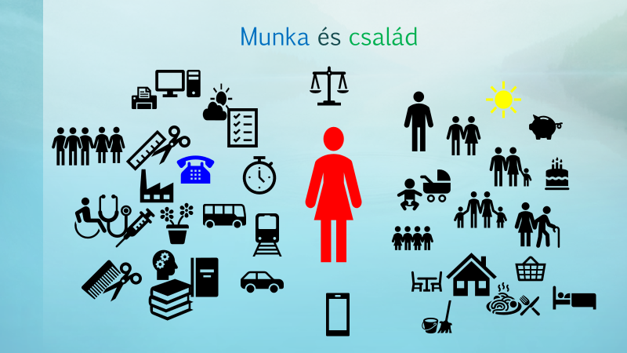
Hogyan csináljuk?
Bölcsöde
Óvoda
Iskola
Apa
Nagymama
Rendszeres
Eseti
Szervezés
Munkamegosztás

Slide 18

Hogyan csináljuk?
Cél
Mit akarunk elérni?
Hogyan?
Hol?
Szervezés
Tanulás, felkészülés
Munkamegosztás
Együttműködés

Slide 19
Hogyan csináljuk? Munkáltatók lehetőségei
Rugalmas munkakezdés a bőlcsödei, óvodai nyitvatartás figyelembevételével
Munkahelyi bőlcsőde,
Szabadnapok gyermek születésekor és gyermekszabadság mindkét szülőnek
Családi adókedvezmény
Szabadságok ütemezése a szünetekre (óvodai, iskolai)
Időszakos gyermekfelügyelet (pl. nyári tábor)
Családi napok, közös programok, kirándulások
Egészségmegőrző programok (pl. allergiaszűrés, életmódtanácsadás…)
Jogsegélyszolgálat
Családbarát munkahely

Slide 20
Hogyan csináljuk?
Részmunkaidős foglalkoztatás
Távmunka lehetősége, Home Office és Hibrid munkavégzés
Bedolgozói feladatok
Eseti megbízások
Projekt feladatok
Behívás
Munkaidőkeret alkalmazása
Támogatási lehetőségek
Családbarát munkahely, atipikus foglalkoztatási formákkal

Slide 21
Kockázatok, buktatók
Túl hosszú az utazás, körülményes a közlekedés
Egyenetlen megrendelések, egyenetlen terhelés
Sikeres nő gyermekvállalás után nem kerül vissza a pozíciójába
Munkáltató nem tud részmunkaidős, vagy távmunkát biztosítani
Nincs a közelben megfelelő bőlcsöde, óvoda, problémás a gyermekek elhelyezése -- mini bőlcsödei program
Túl megerőltető a munka, sok a túlóra
Gyermekbetegségek, járványok, gyakori táppénz
Rossz munkahelyi légkör, empátia hiánya, szorosan egymásra utalt munkatársak
Nincs a megváltozott munkaképességű dolgozó állapotának megfelelő feladat, munkakör
Túl magas egészségügyi kockázat
Nem megfelelő munkabér, irreális igények

Slide 22
Buktatók női munkavállalók esetében
A férj, az apa nem együttműködő a háztartás vezetésében és /vagy a gyerekek gondozásában
Konzervatív családszemlélet
A nő szüljön, nevelje a gyereket és szolgálja ki a férjét!
A család cselédje szerep
A munkahely választás nem megfelelő
Feladat, kereset, munkaidő beosztás stb.
Önbizalom hiánya
Képzetlenség, felkészületlenség
Kényelmesség
Ambíció hiánya, alulmotiváltság
Családon belüli lelki elnyomás,
Beletörődés, fásultság
Szervezetlenség
Hosszútávon túl sok munka
Bizonytalanság

Slide 23
Buktatók
Túl sok erőt vesz el a munka
Túl sok idő az utazás
Túl sok idő a háztartás
(Mosás, vasalás, főzés, takarítás)
Alig marad idő a gyerekekre
Alig marad idő a férjre / feleségre
Alig marad idő a családra
Alig marad idő alvásra
Nem marad idő önmagára
Pihenés
Fodrász, kozmetikus
Olvasás, feltöltődés
Színház, koncert stb
Sport
Hobbi
Tanulás, önfejlesztés

Slide 24


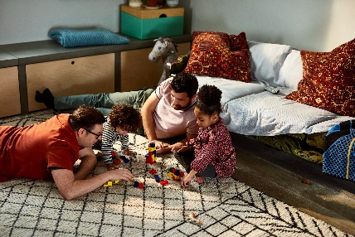

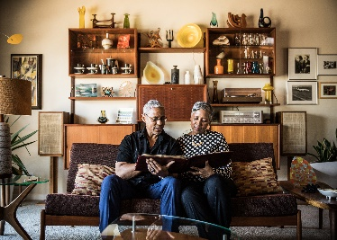



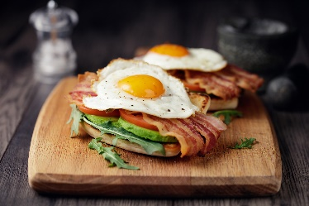




Embernek maradni mindenkor – helytállni mindenhol

Slide 25
A jövő munkavállalói
Adj élményt, szeresd okosan, adj szárnyakat, engedd repülni, légy a biztos pont, ahová mindig visszatérhet!

Slide 26
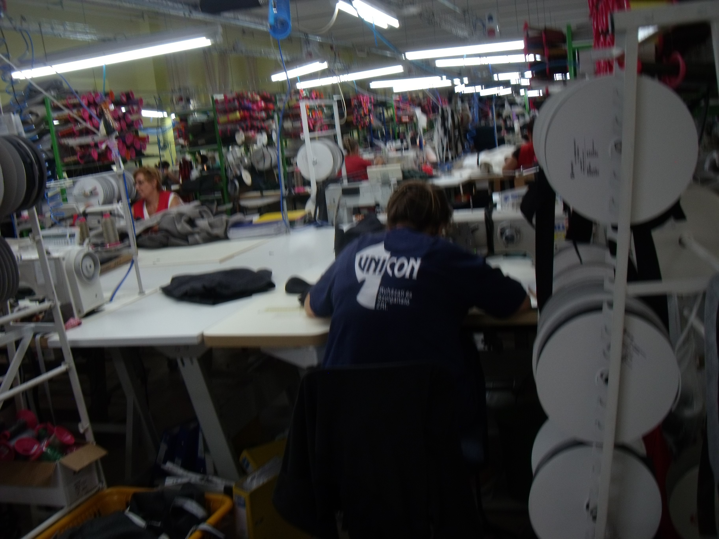
Hatos Istvánné hatos.e@uniconrt.hu
+36309354180
Köszönöm a figyelmet!

